Slide 1
ORGANIZACIJA VATROGASNE SLUŽBE / MODUL 2
VATROGASNE
ODORE
+ VJEŽBOVNI POSTUPCI I RADNJE
Osposobljavanje za zvanje vatrogasac
Prošireni teorijski dio + praktično uvježbavanje
NASTAVNI MATERIJAL
2026.
ODJELJENJE / 9 VATROGASACA
Notes:
Pozdravite polaznike i jasno recite da je cilj predavanja: znati odabrati odoru te razumjeti i izvesti osnovne zapovijedi postrojbe.

Slide 2
CILJ I RASPORED
02 / 36
Od odore do zapovijedi u pokretu
Polaznik razlikuje vrste odora, prepoznaje pravila nošenja te razumije postrojavanje, stavove, kretanje i zaustavljanje postrojbe.
Tri provjerljiva ishoda
01 Odaberi odgovarajuću odoru
02 Objasni položaj oznaka
03 Izvrši zapovijed u kretanju
01
02
03
04
05
Odore
Oznake
Stroj i stavovi
Kretanje
Primjena
Izvor: Pravilnik o programu i načinu temeljnog osposobljavanja dobrovoljnih vatrogasaca, NN 12/2025, Modul 2.
MODUL 2 / VATROGASAC
Notes:
Predstavite tri ishoda i prošireni sadržaj. Naglasite da teorijski dio priprema polaznike za praktično uvježbavanje zapovijedi i kretanja.

Slide 3
ORGANIZACIJA VATROGASNE SLUŽBE
03 / 36
01
Vatrogasne odore
Odora nije ukras. Ona govori tko smo, za koju smo zadaću spremni i kakvu odgovornost nosimo.
TEORIJA | SLIJEDI PRAKTIČNO UVJEŽBAVANJE
MODUL 2
Notes:
Uvedite prvi dio pitanjem: biste li u istoj odori išli na svečanu prisegu i na intervenciju?

Slide 4
VATROGASNE ODORE
04 / 36
Tri vrste odore. Tri jasne namjene.
Pravilan izbor započinje pitanjem: što danas radimo i kojim smo opasnostima izloženi?
Vrsta odore određuje se namjenom, a zaštitna odjeća mora odgovarati riziku aktivnosti.
SVEČANA
RADNA
ZAŠTITNA
Svečanosti, protokolarni nastupi i prigode po odluci zapovjednika.
Obuka, rad u postrojbi i obavljanje redovnih vatrogasnih zadaća.
Intervencija i opasnosti: zaštita tijela prema vrsti rizika.
Izvor: Hrvatska vatrogasna zajednica, Pravila vatrogasne službe, 2011., pogl. 3.
MODUL 2 / VATROGASAC
Notes:
Povežite svaku vrstu odore s konkretnim primjerom iz vlastite postrojbe. Ovdje ne ulazite duboko u tehničke norme osobne zaštitne opreme.

Slide 5
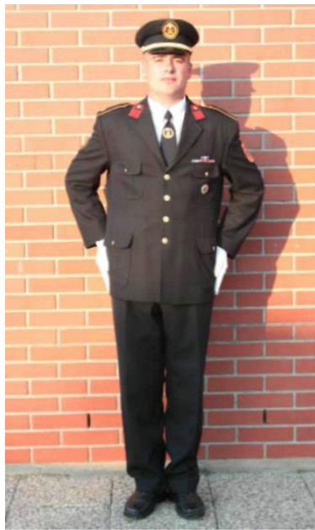
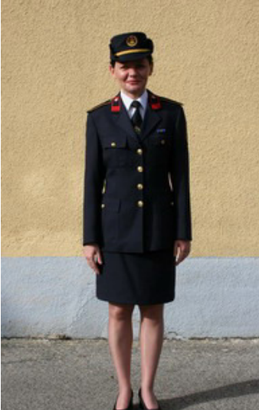
PRIMJER ODORE / SVEČANA
05 / 36
Za svečanost i javni nastup
Svečana odora predstavlja postrojbu u prigodama u kojima su urednost, protokol i identitet vidljivi javnosti.
Svečana odora može biti muška ili ženska.
KADA SE NOSI
Svečanosti, priznanja, posveta zastave, prijem nove tehnike i druge protokolarne prigode.
PREPOZNAJ
Tamna svečana odora, košulja i kravata; ovisno o ulozi kapa, kaciga, rukavice ili opasač.
MUŠKA SVEČANA ODORA
ŽENSKA SVEČANA ODORA
Izvor fotografija i opisa: HVZ, Pravila vatrogasne službe, 2011., pogl. 3.1., slike 1.1. i 1.3.
MODUL 2 / VATROGASAC
Notes:
Povežite fotografije s protokolarnom ulogom odore: članovi postrojbe predstavljaju organizaciju, ne izvršavaju intervencijsku zadaću.

Slide 6
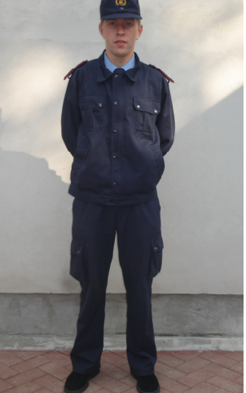
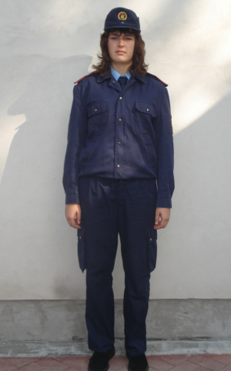
PRIMJER ODORE / RADNA
06 / 36
Za obuku i redovni rad postrojbe
Radna odora omogućuje uredan i prepoznatljiv nastup pri svakodnevnim poslovima koji nisu intervencija.
Ovo je odora u kojoj se najčešće uvježbavaju vježbovni postupci i radnje.
KADA SE NOSI
Svakodnevne aktivnosti, obuka, usavršavanje i provedba natjecanja.
PREPOZNAJ
Bluza, hlače i kapa; prema pravilima radna je odora ista za oba spola.
MUŠKA RADNA ODORA
ŽENSKA RADNA ODORA
Izvor fotografija i opisa: HVZ, Pravila vatrogasne službe, 2011., pogl. 3.2., slike 1.5. i 1.6.
MODUL 2 / VATROGASAC
Notes:
Naglasite da se praktično uvježbavanje stroja u ovoj prezentaciji planira u radnoj odori, osim ako interna pravila odrede drukčije.

Slide 7
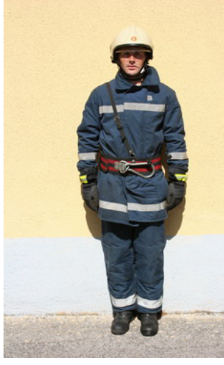
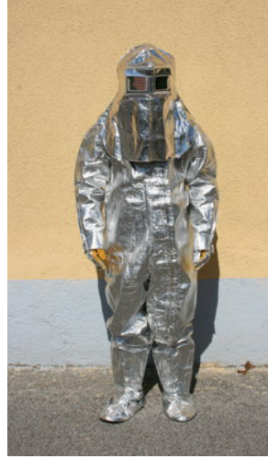
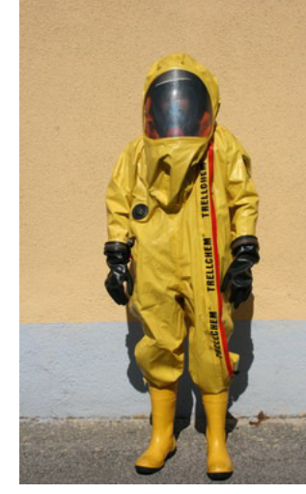
PRIMJER ODORE / ZAŠTITNA
07 / 36
Zaštita se bira prema opasnosti
Zaštitnu odoru vatrogasci nose pri intervenciji; vrsta odore ovisi o riziku s kojim se susreću.
Tri službena primjera zaštitnih odora iz Pravila vatrogasne službe
ODORA ZA PRILAZ VATRI
ODORA ZA PROLAZ KROZ VATRU
ODORA ZA RAD S OPASNIM TVARIMA
Toplinska opasnost
Ekstremna toplina
Kemijski rizik
Izvor fotografija i naziva: HVZ, Pravila vatrogasne službe, 2011., pogl. 3.3., slike 1.7.-1.9.
MODUL 2 / VATROGASAC
Notes:
Pojasnite da su ovo službeni primjeri iz izvora. U suvremenoj primjeni konkretna zaštitna odjeća i oprema odabiru se prema procjeni rizika intervencije i pravilima postrojbe.

Slide 8
ODABIR ODORE
08 / 36
Prvo zadaća, zatim rizik
Odora treba biti ispravna, uredna i usklađena s aktivnošću te internim pravilima postrojbe.
Zaštitna odora nije zamjena za radnu ili svečanu odoru, nego mjera zaštite pri opasnoj zadaći.
1
2
3
ZADAĆA
OKRUŽENJE
ODABIR
svečanost
obuka
intervencija
javnost
postrojba
opasnost
svečana
radna
zaštitna
Izvor: HVZ, Pravila vatrogasne službe, 2011., pogl. 3.; primjena u skladu s aktima postrojbe.
MODUL 2 / VATROGASAC
Notes:
Pitajte polaznike koju bi odoru odabrali za vježbu na poligonu i za svečanu primopredaju vozila.

Slide 9
OZNAKE I IDENTITET
09 / 36
Oznake se nose precizno
Aktualni raspored oznaka propisan je Pravilnikom o vatrogasnim zvanjima objavljenim 4. ožujka 2026.
Odora čini identitet vidljivim. Propis čini taj identitet jednoznačnim.
NARAMENICE
Oznaka vatrogasnog zvanja
VAŽNO
LIJEVA NADLAKTICA
Zastava RH + jedna oznaka pripadnosti
Na osobnoj zaštitnoj odori za gašenje strukturnih požara oznake zvanja se ne nose.
DESNA NADLAKTICA
Oznaka nadređene vatrogasne zajednice
DESNO IZNAD DŽEPA
Ime i prezime; iznad njih do 3 specijalnosti
Izvor: Pravilnik o vatrogasnim zvanjima, NN 21/2026, čl. 3.
MODUL 2 / VATROGASAC
Notes:
Pokažite na vlastitoj odori ili primjeru iz postrojbe gdje su oznake. Posebno naglasite iznimku za strukturnu zaštitnu odoru.

Slide 10
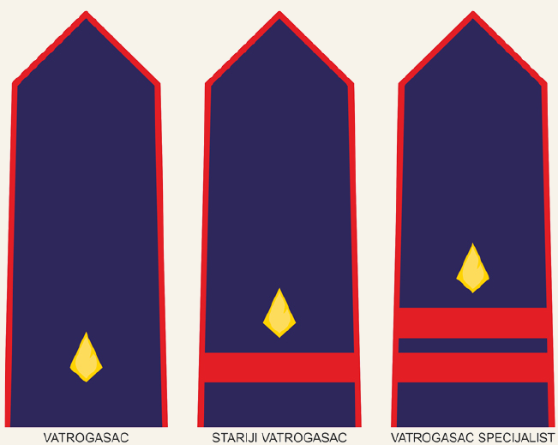
OZNAKE ZVANJA
10 / 36
Kako čitamo naramenicu?
Za dobrovoljne vatrogasce osnova oznake je navlaka za naramenicu; izgled se mijenja elementima, trakama i bojom ispusta.
Sljedeći slajdovi prikazuju kompletan niz oznaka zvanja dobrovoljnih vatrogasaca.
PODLOGA
Tamno plava navlaka za naramenicu.
ELEMENT
Baklja žute boje označava zvanje.
NAPREDOVANJE
Trake i dodatne baklje razlikuju razinu.
BOJA ISPUSA
Crvena, žuta ili zlatna označuje skupinu.
Izvor vizuala i opisa: Pravilnik o vatrogasnim zvanjima, NN 21/2026, čl. 20. i Prilog 4.
MODUL 2 / VATROGASAC
Notes:
Prije popisa pojasnite polaznicima da gledaju oznake zvanja na naramenici, a ne funkcionalne oznake dužnosti.

Slide 11
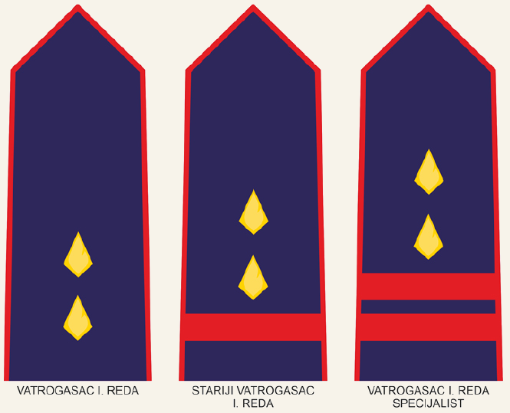
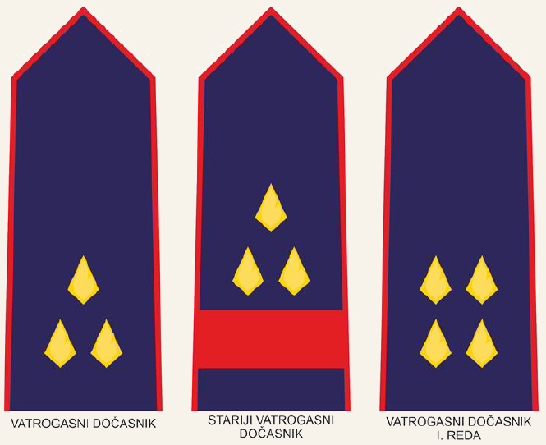
KOMPLETAN POPIS OZNAKA / 01-09
11 / 36
Crveni ispust: od vatrogasca do dočasnika
U ovoj skupini baklje i crvene trake razlikuju temeljna, specijalistička i dočasnička zvanja.
Službeni vizualni niz oznaka dobrovoljnih vatrogasaca
01-03 OSNOVNA ZVANJA
04-06 I. RED I SPECIJALISTI
07-09 DOČASNICI
Izvor vizuala: Pravilnik o vatrogasnim zvanjima, NN 21/2026, Prilog 4.
MODUL 2 / VATROGASAC
Notes:
Prođite redom od vatrogasca do vatrogasnog dočasnika I. reda. Usmjerite pažnju na broj baklji i crvene trake.

Slide 12
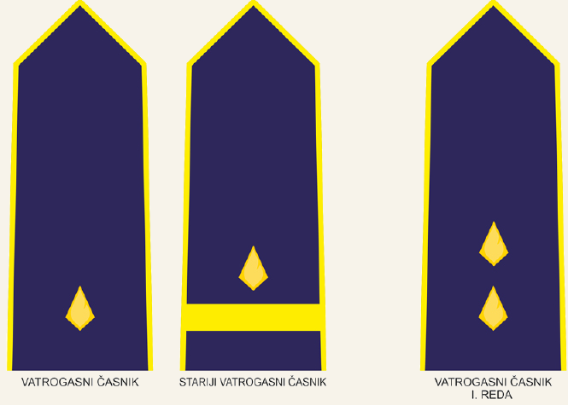
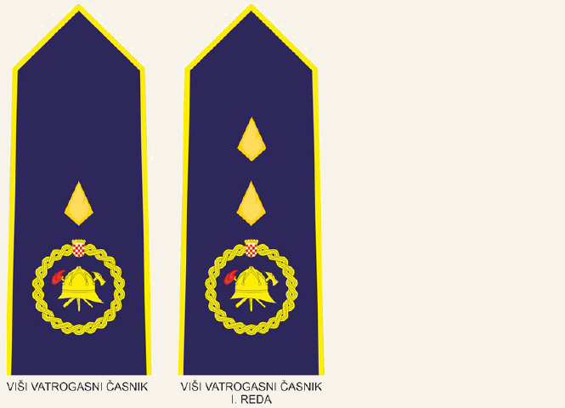
KOMPLETAN POPIS OZNAKA / 10-14
12 / 36
Žuti ispust: časnička zvanja
Žuta boja razdvaja časničku skupinu; viša časnička zvanja uvode vatrogasni znak u pleteru.
Od vatrogasnog časnika do višeg vatrogasnog časnika I. reda
10-12 ČASNICI
13-14 VIŠI ČASNICI
Izvor vizuala: Pravilnik o vatrogasnim zvanjima, NN 21/2026, čl. 20. i Prilog 4.
MODUL 2 / VATROGASAC
Notes:
Usporedite baklju kao osnovni element s pojavom znaka u pleteru kod viših časničkih zvanja.

Slide 13
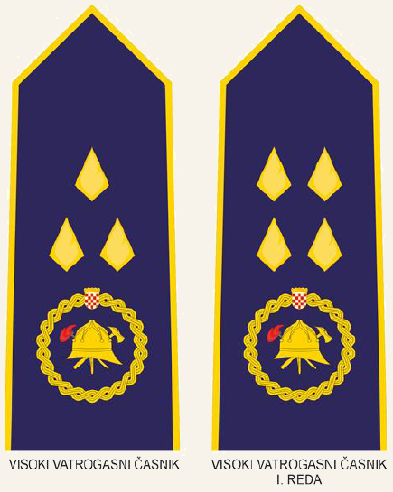
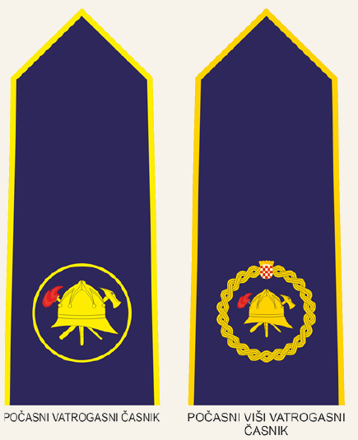
KOMPLETAN POPIS OZNAKA / 15-16 + POČASNE
13 / 36
Zlatni ispust: najviša i počasna zvanja
Redovni niz završava zvanjem visoki vatrogasni časnik I. reda; počasne oznake propisane su dodatno.
Visoki časnici koriste zlatni znak u pleteru; počasne oznake nemaju numerirani red.
15-16 VISOKI ČASNICI
POČASNE OZNAKE
Izvor vizuala: Pravilnik o vatrogasnim zvanjima, NN 21/2026, čl. 20. st. 3.-4. i Prilog 4.
MODUL 2 / VATROGASAC
Notes:
Naglasite razliku između redovnog slijeda napredovanja i počasne oznake.

Slide 14
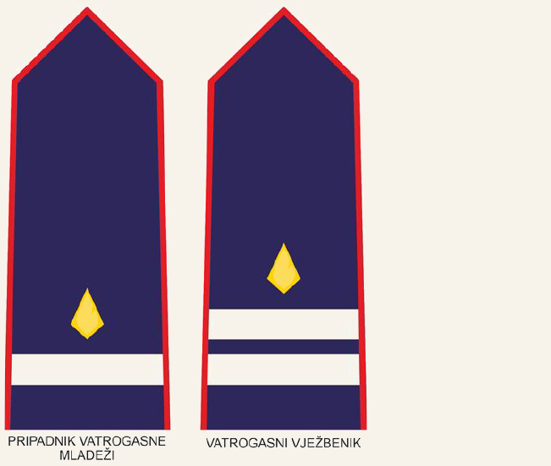
POVEZANE OZNAKE
14 / 36
Mladež i vježbenik: povezane oznake
Pravilnik prikazuje njihove oznake uz sustav dobrovoljnog vatrogastva, ali one ne pripadaju nizu zvanja 01-16.
Razlikujemo oznaku pripadnosti skupini od oznake stečenog zvanja.
PRIPADNIK VATROGASNE MLADEŽI
Jedna bijela traka i jedna baklja.
VATROGASNI VJEŽBENIK
Dvije bijele trake i jedna baklja.
Izvor vizuala i opisa: Pravilnik o vatrogasnim zvanjima, NN 21/2026, čl. 24. i Prilog 4.
MODUL 2 / VATROGASAC
Notes:
Ovaj slajd koristite kao pojašnjenje ako u skupini imate mladež ili vježbenike.

Slide 15
POPIS ZA PONAVLJANJE
15 / 36
Sva zvanja na jednom mjestu
Za predmetnu skupinu prikazan je potpuni sustav oznaka zvanja dobrovoljnih vatrogasaca.
16 redovnih zvanja + 2 počasne oznake
REDOVNA ZVANJA / 01-09
REDOVNA ZVANJA / 10-16
POSEBNO I POVEZANO
01 Vatrogasac
02 Stariji vatrogasac
03 Vatrogasac specijalist
04 Vatrogasac I. reda
05 Stariji vatrogasac I. reda
06 Vatrogasac I. reda specijalist
07 Vatrogasni dočasnik
08 Stariji vatrogasni dočasnik
09 Vatrogasni dočasnik I. reda
10 Vatrogasni časnik
11 Stariji vatrogasni časnik
12 Vatrogasni časnik I. reda
13 Viši vatrogasni časnik
14 Viši vatrogasni časnik I. reda
15 Visoki vatrogasni časnik
16 Visoki vatrogasni časnik I. reda
Počasni vatrogasni časnik
Počasni viši vatrogasni časnik
Povezane oznake:
Pripadnik vatrogasne mladeži
Vatrogasni vježbenik
Izvor: Pravilnik o vatrogasnim zvanjima, NN 21/2026, čl. 20. i 24.; Prilog 4.
MODUL 2 / VATROGASAC
Notes:
Ovaj slajd može poslužiti kao sažetak ili kao podloga za kratku usmenu provjeru.

Slide 16
BRZA PROVJERA
16 / 36
Koju odoru birate?
Polaznici najprije odgovaraju, zatim obrazlažu izbor jednom rečenicom: namjena + rizik.
Pitanje za skupinu: smije li oznaka zvanja biti na strukturnoj zaštitnoj odori?
A
Smotra i uručenje priznanja
Svečana odora
B
Obuka postrojavanja u domu
Radna odora
C
Ulazak u zadimljeni objekt
Osobna zaštitna odora
Izvor: HVZ, Pravila vatrogasne službe, 2011.; NN 21/2026, čl. 3.
MODUL 2 / VATROGASAC
Notes:
Otkrivajte odgovore usmeno nakon odgovora skupine. Točan odgovor na završno pitanje: ne.

Slide 17
ORGANIZACIJA VATROGASNE SLUŽBE
17 / 36
02
Vježbovni postupci i radnje
Ista zapovijed mora proizvesti isto, pravodobno i uredno postupanje cijele postrojbe.
TEORIJA | SLIJEDI PRAKTIČNO UVJEŽBAVANJE
MODUL 2
Notes:
Povežite temu s operativnom disciplinom: vježbovni postupci nisu predstava, nego škola koordinacije.

Slide 18
OSNOVNI POJMOVI
18 / 36
Odmak nije razmak
Prije prve zapovijedi polaznik mora razumjeti kako se postrojba opisuje u prostoru.
STROJ / POREDAK
Raspored vatrogasaca, vozila i sredstava po čelu i dubini.
VRSTA
Vatrogasci stoje jedan pored drugoga.
RED / KOLONA
VRSTA / ODMAK 0,10 m
Vatrogasci stoje jedan za drugim u zatiljak.
RED / KOLONA
RAZMAK 1,10 m
Izvor: HVZ, Pravila vatrogasne službe, 2011., Vježbovni postupci i radnje, pogl. 1-2.
MODUL 2 / VATROGASAC
Notes:
Na podu ili ploči demonstrirajte razliku odmaka i razmaka. Naglasite vrijednosti 0,10 m i 1,10 m iz vježbovnika.

Slide 19
POSTROJAVANJE
19 / 36
Zapovijed oblikuje stroj
Odjeljenje i vod izvode vježbovne postupke u propisanim strojevima; zapovjednik prije postrojavanja određuje mjesto, odjeću i opremu.
Polaznik treba čuti zapovijed i odmah prepoznati traženi raspored.
VRSTA
DVIJE VRSTE
KOLONA
DVIJE KOLONE
u vrstu - ZBOR!
u dvije vrste - ZBOR!
u kolonu po jedan - ZBOR!
u kolonu po dva - ZBOR!
Izvor: HVZ, Pravila vatrogasne službe, 2011., pogl. 2.2.
MODUL 2 / VATROGASAC
Notes:
Izgovorite svaku zapovijed jednom jasnim glasom. Nakon teorije polaznici će ih izvesti u radnoj odori.

Slide 20
OSNOVNI STAVOVI
20 / 36
Pet stavova za sigurnu izvedbu
Točna izvedba uči se praktično; teorijski dio postavlja zajednički rječnik i svrhu.
Kod stava POZOR: uspravno tijelo, pete spojene, pogled ravno naprijed.
01
POZOR
Početni stav i odgovor na zapovijed.
02
NA MJESTU ODMOR
Opušten stav dok postrojba čeka.
03
RAVNAJ SE
Poravnanje vatrogasaca u vrsti.
04
POZDRAV
Počast i praćenje događanja pogledom.
05
ZATILJAK
Poravnanje po dubini / u koloni.
Izvor: HVZ, Pravila vatrogasne službe, 2011., pogl. 3.
MODUL 2 / VATROGASAC
Notes:
Demonstrirajte samo stav POZOR i NA MJESTU ODMOR. Detaljno ispravljanje položaja ostavite za praktični dio.

Slide 21
ZAPOVIJEDI
21 / 36
Zapovijed vodi do jedne radnje
Zapovjednik prije izdavanja zapovijedi zauzima stav pozor i izdaje je ispred stroja ili sa strane pri kretanju.
Primjer strukture zapovijedi
PRIPREMNI DIO
IZVRŠNI DIO
Odjeljenje u dvije vrste
ZBOR!
kratko | jasno | glasno | potpuno
Izvor: HVZ, Pravila vatrogasne službe, 2011., pogl. 3.6. i 4.
MODUL 2 / VATROGASAC
Notes:
Demonstrirajte razliku pripremnog i izvršnog dijela zapovijedi. Polaznici mogu zborno ponoviti izvršni dio.

Slide 22
ZAPOVIJEDI ZA STROJ
22 / 36
Od zbora do otpusta
Najprije se postrojba oblikuje i poravnava; zatim može pozdraviti, izvršavati radnje i uredno završiti postupak.
Naziv postrojbe u zapovijedi prilagođava se ustroju: odjeljenje ili vod.
POSTROJAVANJE
Odjeljenje (vod) u dvije vrste ZBOR!
PORAVNANJE PO ČELU
Na desno (lijevo) ravnaj - SE!
PORAVNANJE PO DUBINI
U zatiljak!
POČAST
Odjeljenje (vod) - POZDRAV!
ZAVRŠETAK
Odjeljenje (vod) OTPUST!
Izvor: HVZ, Pravila vatrogasne službe, 2011., pogl. 2.2. i 3.3.-3.6.
MODUL 2 / VATROGASAC
Notes:
Izgovorite zapovijedi redom. Na praktičnom dijelu svaku zapovijed uvježbavajte tek nakon što je prethodna uredno izvedena.

Slide 23
OKRETI NA MJESTU
23 / 36
Tri kratke, nedvosmislene zapovijedi
Okreti se uvježbavaju iz pravilnog stava i izvode istodobno, bez narušavanja poravnanja stroja.
Izvršni dio nosi ritam radnje: SNO | VO | LOM
Nade - SNO!
Nalije - VO!
Če - LOM!
OKRET NA DESNO
OKRET NA LIJEVO
OKRET ČELOM
na mjestu
na mjestu
na mjestu
Izvor: HVZ, Pravila vatrogasne službe, 2011., pogl. 5.
MODUL 2 / VATROGASAC
Notes:
Pročitajte sve tri zapovijedi, a zatim u praktičnom dijelu ispravljajte stav i istodobnost okreta.

Slide 24
KRETANJE
24 / 36
Kretanje počinje na zapovijed
Kada postrojba kreće s mjesta, zapovijed jasno određuje način kretanja i trenutak izvršenja.
Početak kretanja izvodi se lijevom nogom.
ODJELJENJE (VOD) STU - PAJ!
ALTERNATIVA ZA POČETAK KRETANJA KRATKIM KORAKOM
Odjeljenje (vod) kratkim korakom stu - PAJ!
Izvor: HVZ, Pravila vatrogasne službe, 2011., pogl. 6.1.-6.2.
MODUL 2 / VATROGASAC
Notes:
Najprije uvježbajte kretanje korakom. Kratki korak uvedite kada postrojba održava pravac i poravnanje.

Slide 25
KRETANJE
25 / 36
Promjena načina kretanja
Zapovjednik tijekom kretanja može mijenjati vrstu koraka; postrojba zadržava jedinstven pravac i poredak.
Svaka promjena ima čujan izvršni dio: STUPAJ! ili KOM!
KRATKI KORAK
KORAK
TRČEĆI KORAK
TRK
Kratkim korakom - STUPAJ!
→
Korakom - STUPAJ!
→
Trčećim korakom - STUPAJ!
→
Tr - KOM!
Povratak iz trčećeg koraka u korak: Korakom - STUPAJ!
Izvor: HVZ, Pravila vatrogasne službe, 2011., pogl. 6.1.-6.3.
MODUL 2 / VATROGASAC
Notes:
Vježbajte prijelaze postupno: kratki korak, korak, trčeći korak i tek potom trk.

Slide 26
KRETANJE
26 / 36
Zaustavljanje postrojbe
Zaustavljanje je jednako važan dio vježbe kao i pokretanje: zapovijed mora biti jasna, a odgovor jedinstven.
Nakon kretanja slijedi provjera poravnanja i discipline stroja.
ODJELJENJE (VOD) - STOJ!
Izvršenje mora biti istodobno: stroj staje uredno i zadržava poredak.
Izvor: HVZ, Pravila vatrogasne službe, 2011., pogl. 6.4.
MODUL 2 / VATROGASAC
Notes:
Dajte zapovijed u hodu i provjerite staje li cijelo odjeljenje zajedno, bez dodatnih koraka pojedinaca.

Slide 27
POČAST I ZAVRŠETAK
27 / 36
Postrojba završava jednako uredno kao što je počela
Pozdrav se provodi prema situaciji, a otpustom se jasno završava rad postrojbe u stroju.
Zapovijed OTPUST! ne dolazi prije dovršetka svih zadanih radnji.
POZDRAV IZ STROJA
Odjeljenje (vod) - POZDRAV!
POZDRAV U SMJERU
POZDRAV na desno (lijevo)!
OTPUST
Odjeljenje (vod) OTPUST!
Izvor: HVZ, Pravila vatrogasne službe, 2011., pogl. 3.5., 3.6. i 8.
MODUL 2 / VATROGASAC
Notes:
Ovaj slajd povežite s protokolom postrojbe i stvarnim završetkom praktičnog dijela.

Slide 28
PRIPREMA ZA VJEŽBU
28 / 36
Niz zapovijedi za prvu izvedbu
Jednostavan slijed povezuje postrojavanje, poravnanje, kretanje, zaustavljanje i završetak.
Vježba se ponavlja dok odgovor postrojbe ne postane pravodoban i ujednačen.
01
02
03
04
05
ZBOR!
RAVNAJ - SE!
STU - PAJ!
STOJ!
OTPUST!
dvije vrste
po čelu
kretanje
zaustavljanje
završetak
Nastavna sekvenca temeljena na HVZ, Pravila vatrogasne službe, 2011., pogl. 2.-6.
MODUL 2 / VATROGASAC
Notes:
Sekvencu vodite sporo i glasno. Nakon uredne izvedbe možete dodati okrete i promjene načina kretanja.

Slide 29
PRIJELAZ U PRAKSU
29 / 36
Kratka sekvenca uvježbavanja
Praktični dio vodi se u radnoj odori, na sigurnoj površini i uz jasno određeno mjesto zapovjednika.
Sigurnost prije brzine. Točnost prije dojma.
01
02
03
04
05
Pregled
Zbor
Kretanje
Zaustavljanje
Završetak
radna odora
urednost
dvije vrste
stu - PAJ!
STOJ!
pozdrav / otpust
Podloga: Pravilnik o programu osposobljavanja, NN 12/2025; HVZ, Pravila vatrogasne službe, 2011.
MODUL 2 / VATROGASAC
Notes:
Ovo je najava praktičnog dijela, ne provedba vježbe. Dogovorite prostor, raspored i odoru prije izlaska.

Slide 30
PROVJERA RAZUMIJEVANJA
30 / 36
Pet pitanja prije vježbe
Odgovori trebaju biti kratki i operativni: naziv, namjena, mjesto ili zapovijed.
Zajednički cilj: svatko razumije prije nego postrojba izvodi.
01
Koje tri vrste vatrogasnih odora razlikujemo?
02
Kada biramo zaštitnu, a kada radnu odoru?
03
Gdje se nose oznake vatrogasnog zvanja?
04
Kojom zapovijedi odjeljenje kreće korakom?
05
Koje službene primjere zaštitnih odora poznajemo?
Pitanja izrađena prema temama Modula 2 i HVZ-ovu vježbovniku.
MODUL 2 / VATROGASAC
Notes:
Postavljajte pitanja pojedinačno. Netočan odgovor pretvorite u kratko pojašnjenje i odmah povežite s praktičnom izvedbom.

Slide 31
PROVJERA ZNANJA / PITANJE 01
31 / 36
Koje tri vrste vatrogasnih odora razlikujemo?
Razmisli, zatim provjeri odgovor.
ODGOVOR
01
Svečanu, radnu i zaštitnu odoru.
ZAŠTO JE VAŽNO
Odora se bira prema namjeni i opasnosti: protokol, redovni rad ili intervencija.
Izvor: HVZ, Pravila vatrogasne službe, 2011., pogl. 3.
MODUL 2 / VATROGASAC
Notes:
Najprije dopustite polaznicima da nabroje tri vrste. Zatim ih kratko povežite sa svečanošću, obukom i intervencijom.

Slide 32
PROVJERA ZNANJA / PITANJE 02
32 / 36
Kada biramo zaštitnu, a kada radnu odoru?
Razmisli, zatim provjeri odgovor.
ODGOVOR
02
Zaštitnu pri intervenciji i opasnosti; radnu za obuku i redovni rad.
ZAŠTO JE VAŽNO
Zaštitna odora umanjuje rizik, dok radna odora podupire uredan i funkcionalan svakodnevni rad postrojbe.
Izvor: HVZ, Pravila vatrogasne službe, 2011., pogl. 3.2.-3.3.
MODUL 2 / VATROGASAC
Notes:
Zatražite primjer za svaku odoru: vježba postrojavanja u domu i ulazak u zadimljeni objekt.

Slide 33
PROVJERA ZNANJA / PITANJE 03
33 / 36
Gdje se nose oznake vatrogasnog zvanja?
Razmisli, zatim provjeri odgovor.
ODGOVOR
03
Na naramenicama. Na osobnoj zaštitnoj odori za gašenje strukturnih požara oznake zvanja se ne nose.
ZAŠTO JE VAŽNO
Oznake moraju jednoznačno pokazivati zvanje, uz poštivanje namjene zaštitne odore.
Izvor: Pravilnik o vatrogasnim zvanjima, NN 21/2026, čl. 3.
MODUL 2 / VATROGASAC
Notes:
Naglasite iznimku za osobnu zaštitnu odoru za gašenje strukturnih požara, jer je to česta pogreška pri ponavljanju.

Slide 34
PROVJERA ZNANJA / PITANJE 04
34 / 36
Kojom zapovijedi odjeljenje kreće korakom?
Razmisli, zatim provjeri odgovor.
ODGOVOR
04
Odjeljenje (vod) STU - PAJ!
ZAŠTO JE VAŽNO
Jedna jasna izvršna riječ usklađuje početak kretanja cijele postrojbe.
Izvor: HVZ, Pravila vatrogasne službe, 2011., pogl. 6.1.-6.2.
MODUL 2 / VATROGASAC
Notes:
Polaznici mogu zajednički ponoviti zapovijed i navesti da se kretanje počinje lijevom nogom.

Slide 35
PROVJERA ZNANJA / PITANJE 05
35 / 36
Koje službene primjere zaštitnih odora poznajemo?
Razmisli, zatim provjeri odgovor.
ODGOVOR
05
Odoru za prilaz vatri, odoru za prolaz kroz vatru i odoru za rad s opasnim tvarima.
ZAŠTO JE VAŽNO
Vrsta zaštitne odore bira se prema riziku: toplinskoj opasnosti, ekstremnoj toplini ili kemijskom riziku.
Izvor: HVZ, Pravila vatrogasne službe, 2011., pogl. 3.3., slike 1.7.-1.9.
MODUL 2 / VATROGASAC
Notes:
Vratite se na fotografije sa slajda 7 i tražite da polaznici povežu svaku odoru s odgovarajućim rizikom.

Slide 36
ZA PAMĆENJE
IZVORI
Ispravna odora.
Jasna zapovijed.
Ujednačena radnja.
Narodne novine 12/2025
Pravilnik o programu i načinu temeljnog osposobljavanja dobrovoljnih vatrogasaca, Modul 2.
Hrvatska vatrogasna zajednica
Pravila vatrogasne službe, Zagreb, lipanj 2011.
Narodne novine 21/2026
Pravilnik o vatrogasnim zvanjima, čl. 3.
Teorija završava tek kada je postrojba spremna sigurno i točno uvježbati postupke.
Provjeriti interne akte i opremu matične postrojbe prije praktične provedbe.
SLJEDEĆE / PRAKTIČNO UVJEŽBAVANJE
Notes:
Zaključite s tri ključne riječi i prijeđite na organizaciju praktičnog dijela. Trajanje prilagodite broju ponavljanja zapovijedi i potrebama skupine.

